Slide 1

基于和欣Domain沙箱模型的
研究与设计
答辩人：余明冈
导师：陈榕教授
副导师：顾伟楠教授
2007年3月8日

Slide 2

Agenda
和欣Domain模型
沙箱技术
和欣沙箱模型
沙箱宿主 domhost
总结与展望

Slide 3
和欣Domain模型
Domain默认维护着一个独立的地址空间和线程池。Client Host会主动从线程池中分配线程从程序集的入口地址开始执行，而Server Host则不会主动执行代码,仅对Client Host发送的请求进行响应，分配池线程以提供服务。一旦线程池中的空余线程分完，Domain宿主会自动创建新线程。
实际应用中，构件程序集往往既作为Server为其他Client提供服务，同时又依赖其他Server提供的服务。这种角色的区别没有技术的其他变化，它们仍然运行在Server Domain中。

Slide 4
Domain模型特点
所有的应用不再以可执行程序出现，而通过CAR构件程序集（如动态链接库）的形式在Domain提供的环境中由Domain的客户宿主（Client Host）或者服务宿主（Server Host运行）
无论目标域Server Domain在本地还是在远端，跨域调用完全对应用透明，由宿主决定是用本地IDC还是TCP/IP协议封装的远程IDC传输。

Slide 5
沙箱技术
干预技术（interposition）
限制技术（confinement）

Slide 6
干预技术
通过对系统调用接口进行干预来实现用户级系统调用的扩展。
如果操作系统支持了用户态的操作系统调用干预机制，就可以产生很多新的潜在的功能，并且能够有效的提高安全性。
以往的干预技术的主要缺陷
  需要修改内核，代价过高。
  干预范围有限

Slide 7
限制技术
针对保护机密性（confidentiality） 、系统完整性（integrity）和可用性（availability）来限制不可靠应用程序 。
软件故障隔离的缺点是软件故障隔离的模块与不可靠应用程序运行在同一个地址空间，必须保证该模块不会受到后者的影响，这个要求实现起来十分困难。
和欣沙箱系统的实现中，检测和限制模块与应用程序能够运行在不同的地址空间中，从而确保其安全性。

Slide 8
和欣沙箱模型
设计目的
体系架构
模块组成
结构特点

Slide 9
设计目的
能够灵活地透明地对应用程序强迫实行安全限制
能够在不需要用户修改程序集代码的情况下提高常用的不可靠应用程序的安全性，如Sendmail和Elascope
提供比当前操作系统更高级的用户级安全保证

Slide 10
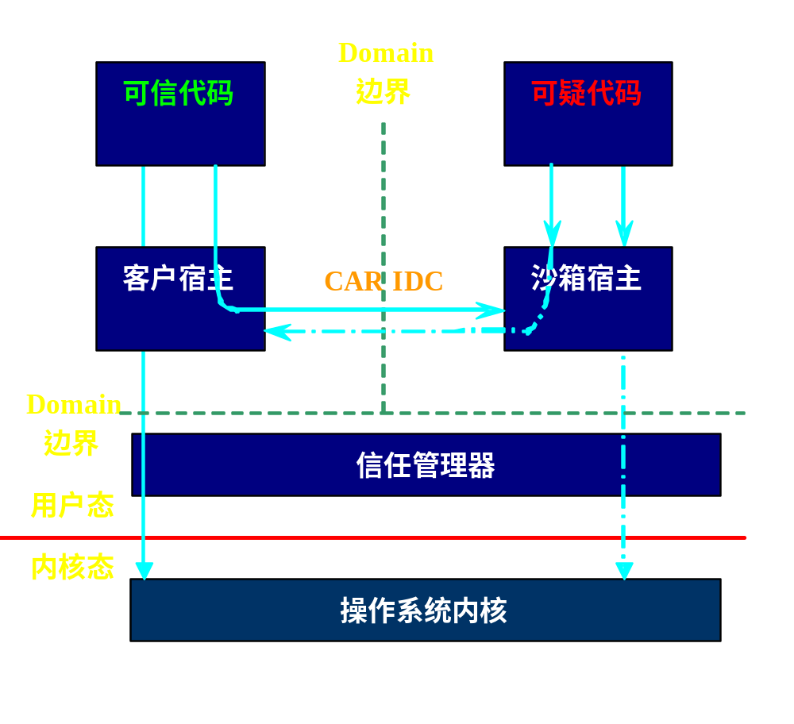
体系架构

Slide 11
模块组成
模块加载器
代码检查器
信用管理器
沙箱宿主

Slide 12
模块加载器
整个沙箱模型的驱动引擎。当客户程序或者系统需要请求加载某个移动构件时，根据请求元数据中的URL定位构件的网络位置由缓冲管理器下载到磁盘或者Flash，并调用信任管理器检查该构件的数字签名的可信度制定安全策略（如果高度可信，将直接加载运行），然后通过代码检查器在加载时扫描代码的危险操作。如果代码通过检查，加载器根据安全策略利用AOP技术将信任管理器中监控方面类或组合动态聚合或多面聚合到Domain宿主生成沙箱宿主，从而定制相应的安全上下文，完成加载任务。

Slide 13
代码检查器
根据不同的安全语义检查构件代码是否通过立即寻址模式或pc相关（pc-related）控制转换指令非法读写禁用地址空间，是否对数组越界访问。由于沙箱宿主会根据元数据运行时校验参数和结果类型，所以代码检查器不必做这方面的检查。

Slide 14
信用管理器
首先检查被加载代码加密的数字签名判断是由哪个机构或个人开发或签发的，在用户预设或者系统默认的信用列表找出信任级别和对应的安全策略供加载器和检查器参考。安全策略代表代码检查的预设级别和预先定制的各种监控方面（Monitoring Aspect）或者方面组合。信用管理器维护一个监控方面库，用户可以扩展或者更新这个方面库。图X中将其放在内核以外是为了减少对内核的改动，同时减少许可的内核调用可以尽量降低系统风险。如果需要考虑性能优先，在系统布署期可以将它部分或者完全定制到内核空间。

Slide 15
沙箱宿主
由于危险操作仍然可能躲过静态代码的检查，所以沙箱宿主的动态监控成为用户态沙箱隔离的最后一道关键屏障。
将作详细介绍

Slide 16
体系结构的特点
模块化、构件化
良好的扩展性

Slide 17
沙箱宿主 domhost
程序集加载运行机制
动态聚合监控方面
domhost的监控机制

Slide 18
沙箱宿主 domhost（续）
为可疑代码虚拟外部环境，在本域生成所有被请求外部对象（包括系统对象，程序对象）的动态代理，针对利用列集/散集包装的所有跨域调用特别是系统调用（如读取或修改文件、加载其他恶意代码），以及寄存器跳转执行流进行动态监控和限制，并根据接口自描述元信息检查外传参数或结果的类型和大小以防止目标堆或目标栈的溢出。沙箱宿主可以根据安全策略选择性地对这些调用直接返回异常。由模块加载器动态生成的Domain宿主原型根据加载请求的不同既可以是Client Host也可以是Server Host，然后根据判定的信任级别制定监控策略，聚合相关的监控方面类，然后加载程序集运行。

Slide 19
程序集加载运行机制
主要目标
主要对象
加载流程

Slide 20
主要目标
模块结构应不依赖于具体的映像文件格式及加载器
模块结构应独立于VM子系统
支持同一映像文件代码段与只读数据段在不同进程空间中的共享
模块应能够生命周期自管理

Slide 21
主要对象
Module对象
  程序集模块加载器（PE加载器）在把一个可执行映像加载到内存的过程中，会创建如上所示Module对象来描述这个可执行映像。
ModuleRef对象
  Module对象中，数据成员m_rModsList用于链接该模块引用到（或者说依赖）的所有其它模块，ModuleRef结构就用来记录这种引用关系。也就是说，m_rModsList链表中链接的数据结构就是ModuleRef。
Section对象
  对模块映像文件中正文段、数据段等段概念的抽象。

Slide 22
Module对象
基本信息：名字、基址、占用虚存大小、入口点地址；
节的信息：模块包含的节的数目、指向节对象数组的指针；
重要的节：导出表所在的节、导入表所在的节、资源节；
依赖模块：该模块依赖的所有其它模块的双向循环链表；
引用计数：该模块对象的引用计数。

Slide 23
Module对象结构示意图
Module N+1
Module N+2
m_pNext
m_pNext
m_pPrev
m_pPrev
m_pSections
m_pExport
...
m_pResource
m_rModsList
...
sec .text
sec .edata
ModuleRef
...
sec .data
sec .bss
ModuleRef

Slide 24
ModuleRef结构
除了用于链表的前后指针外（DLinkNode中），ModuleRef唯一的数据成员就是m_pModule，用于指向引用到的模块对象。
struct ModuleRef : public DLinkNode {
Module * m_pModule;
};

Slide 25
Section对象
正如一个可执行映像文件主要由数据段、正文段、BSS段等段结构组成，Section对象也是Module对象的主体。Module中的m_pSections指向Section对象的数组，数组的大小由m_cSections数据成员指出。
  class Section : public VDataSource {
  public:
  Module * m_pOwner; // 指向Section所属的Module对象
  char m_szName[9]; // 节的字符串名字
  UINT m_uVAddr; // 相对于模块基址的相对地址
  UINT m_uVSize; // 节的大小
  DWORD m_dwProtect; // 节的保护权限属性
  ……
  };

Slide 26
程序集加载
所有应用程序集都是PE格式（portable executable）文件，而且在资源段还包含接口自描述信息，这些文件作为虚拟内存被映射到进程空间，然后将扫描通过的代码和库映射到各自使用的地址空间上。内核通过PE头中的节信息映射可执行文件，然后同样使用应用程序集文件的PE头信息来映射动态连接库。
可执行文件和应用程序集两种PE文件都有一个入口点。当应用程序集被加载或卸载时，以及进程每次绑定和卸载应用程序集时，加载器都调用应用程序集的入口点（加载器会传递一个参数来说明调用原因）
在程序的代码段中有一个数组维护导入应用程序集的地址，模块加载器在加载时要解析这个地址。导入查找表标记了要导入的符号，它的入口项和导入地址表的项是相关联的。每个查找表项由32字节构成。
模块加载器能够在PE可执行文件中创建一个.tls节，定义了可执行程序和任意直接被引用的程序集所需要的TLS中数据存放次序。每当进程创建线程的时候，新的线程以.tls节为摸板创建自己的TLS。

Slide 27
共享库加载
应用程序集通过文件中两个特殊的段来支持共享库，.edata（用来输出符号）列出一个文件的输出符号；.idata（用来输入符号）列出一个文件的输入符号。
近代的计算机上有大量的地址空间，为某个共享库选择一个地址范围，对绝大部分使用该共享库的进程来说是可行的。和欣平台采取的一个比较有效率的方法是，无论库被连接还是第一次被加载，将它暂时绑定到一个地址上。然后，每次程序连接库的时候，尽可能的使用同样的地址，这就意味着不需要重定位。如果在某个进程中此地址不可用，则库要如前那样重定位。
如果一个系统使用预重定位的库，PIC就显得不那么重要了。所有的进程加载库到预重定位地址，不管库是不是PIC，其代码都可以被共享。所以在一个合适地址的非PIC库实际上也可以被共享，且不会像PIC那样损失性能。如果地址冲突，动态连接器将库移动到其它的地址，损失一些性能，但也好过连接失败，和欣就采用这种方式。

Slide 28
动态聚合监控方面
创建aspect对象AMonitorB，如：
  hr = EzCreateInstance (CLSID_AMONITORB, CTX_SAME_DOMAIN, IID_IObject, &pAsp);
调用CAR构件库提供的聚合函数EzAggregate：
  hr = EzAggregate ((IObject *)this, pAspect);
  pAspect ->Release();

Slide 29
声明举例
// absoluteio.car 文件
library AbsoluteIO
{
interface IAbsoluteIO
{
Read ([in] UINT offset,
[in] UINT toRead,
[out] EzByteBuf ezbBuf);
Write ([in] UINT offset,
[in] EzByteBuf ezbBuf,
[out] UINT *pWrite);
}
// monitor.car文件
[uunm(www.elastos.com.cn/security_policy/monitor.dll)]
{
merge(“absoluteio.car”);
aspect AMonitor {
interface IAbsoluteIO;
}
}
// domainhost.car文件
module DomainHost
{
merge(“absoluteio.car”);
class CHost aggregate AMonitor {
interface IAbsoluteIO;
}
}

Slide 30
聚合过程示意图
沙箱宿主CHost的方法
aspect构件AMonitor的方法
pAspect->Aggregate(AggrType_Aggregate, pHost)
Aggregatee
回调外部对象CHost的Aggregate方法，并将IAspect指针作为参数传替给CHost
pOuter->Aggregate(AggrType_AspectAttach, pAspect)
Attach
将AMonitor保存为CHost的IAspect指针
pAspect->AddRef();
m_pAspect = pAspect;
返回AMonitor
保存外部对象CHost指针，并将内部对象的引用计数全部转嫁到外部对象
for (long n = 0; n < (long)m_cRef - 1; n++) pOuter ->AddRef();
m_pOuter = pOuter;
返回CHost
聚合完成

Slide 31
多面聚合监控方面
宿主对象只要创建多个不同策略的aspect对象并多次调用EzAggregate方法使宿主对象以挂接到聚合链表的方式聚合多个aspect对象，并重新计算聚合后的引用计数。动态拆卸监控策略则是聚合转接的还原逆过程，匹配aspect对象从聚合链表上断开自己并维持剩余聚合链，还原聚合时aspect对象完全转嫁给外部沙箱宿主的引用计数。
监控方面对象指向下层被聚合的监控aspect对象的指针(m_pAspect)构成了一个单向链表，而链表中的每一个监控aspect对象的m_pOuter指针都指向最外层的宿主对象(聚合者)。通过这种方式，QueryInterface函数调用可以在链表中从头向尾传递，而所有的监控aspect对象的引用计数都委托给了最外层的外部安全方面对象。

Slide 32
监控方面聚合链
m_pOuter
m_pAspect
m_pOuter
m_pAspect
m_pOuter
m_pAspect
m_pAspect
···
外部宿主对象
监控aspect对象A
监控aspect对象B
监控aspect对象C

Slide 33
domhost的监控机制
带外返回地址验证
系统调用监控或干预

Slide 34
带外返回地址验证
子程序的返回地址不仅要存放在程序堆栈的活动记录中，还要另外存放在一个专用的带外堆栈中；这样每次在子程序返回之前，先比较一下活动记录中的返回地址和带外堆栈中的是否一致，如果一致，就可以正常返回；否则，说明程序受到攻击，并根据编译时的不同选项选择停止执行程序或者按照带外地址继续执行并同时发出警报。

Slide 35
相关问题及优化
在某些特殊情况下，很难保证每个子程序都有一个对应的返回地址，反之也很难保证每个返回地址都对应于一个子程序。这就需要将每个虚假的调用或返回地址标记出来，对它们做特殊处理，最简单的方法就是不为它们保存带外返回地址。
使用固定大小的数组来作为带外地址存储器虽然简化了系统的实现，但同时也限制了系统调用的最大深度。可以使用一个数组大小随着最大调用深度而变化的数组来代替。
如果带外返回地址堆栈存放在一个知名的或者可被预测的内存地址中，那么攻击者也可能同时修改两个返回地址。
采用链表的形式来存储内存区域映射表就能减小查询时间;采用哈希表（用地址的开头22个字节位为索引）可以适当地提高查询性能。

Slide 36
系统调用监控
domhost对于程序集来说是一个系统运行环境，它可以限制那些有潜在危险的代码。很多程序设计语言都使用沙箱来保证程序代码的安全执行。一个系统调用指的是用户请求一次操作系统服务的过程。domhost聚合的监控方面类会对相应的系统调用逐个步骤地监视。这样，用户态代码就不会直接与系统资源（如文件、设备等）进行交互，而是通过系统调用请求domhost来做相应的操作。典型的有，系统调用提供了与文件、设备、其他处理器以及网络进行交互的功能。系统调用只允许对系统资源具有权限的用户做相应的操作，从而增强了和欣操作系统的安全。同时，通过系统调用也可以大大限制可疑代码的活动。

Slide 37
技术特性
应用程序加载时可以选择策略，因此不同的应用程序可以根据不同的安全策略做出不同的限制 。
在用户态实现安全策略的另一个优点就是简化了程序的开发人员不需要做内核态的开发就可以编写并调试安全策略机制 。
使用动态二进制翻译在程序运行期重写代码可以有效地防范代码植人攻击，而且不需要重新编译程序源代码，也不会对程序做永久的修改。

Slide 38
总结与展望
由于运行的程序集采用的是二进制代码，对代码扫描器的要求相对于识别Java字节码和.Net的中间代码的要求更高，需要继续根据不断变化的恶意代码特征，继续增强静态扫描和识别能力
增加对加密程序集的支持，使得应用程序集能够防止来自运行平台的入侵
优化提高对可信代码的运行效率，可以增强整体运行速度和稳定性，在可能的情况下，使之更适合嵌入式系统使用
改造和欣沙箱宿主，提供对Java字节码的支持
沙箱宿主能在运行时调整监控策略，这部分功能如果实现不好，可能反而会导致监控策略的失效

Slide 39
致谢
本课题承蒙国家863重点软件项目资助，特致殷切谢意。
衷心感谢导师陈榕教授。一直以来，在和欣沙箱模型的研究和开发的过程中，陈榕老师都给予本人悉心的指导和教诲。他最初提出了和欣沙箱模型的概念，并在本人遇到难题时，耐心地指出错误并指明方向。
衷心感谢实验室的顾伟楠教授和裴喜龙老师，他们无论在专业学习与规划、课题的研究、论文撰写和审批上都倾注了大量的心血和教导。
衷心感谢合作参与此项目的上海科泰世纪有限公司工程部的同事王晨辉、沈金、张毅，和给予大量帮助的郑锟同学、尹博同学。正是我们一起通力合作和努力，才有了和欣可信计算平台今天的成果。并希望该课题能够一如既往的继续下去。

Slide 40
Thank You！
Q&A

